Slide 1
第七节
第十一章
斯托克斯公式
环流量与旋度
一、斯托克斯公式
三、环流量与旋度

Slide 2

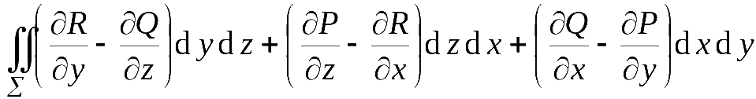
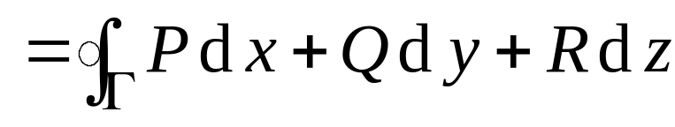
一、 斯托克斯( Stokes ) 公式
定理1. 设光滑曲面 Σ 的边界 Γ是分段光滑曲线,
Σ 的
侧与 Γ 的正向符合右手法则,
在包含∑ 在内的一
个空间域内具有连续一阶偏导数,
则有
表达了有向曲面上的曲面积分与其边界曲线上的曲线积分之间的关系.
Notes:
运行时, 点击“(斯托克斯公式)”, 或按钮“介绍”, 将显示斯托克斯生平简介, 并自动返回.

Slide 3
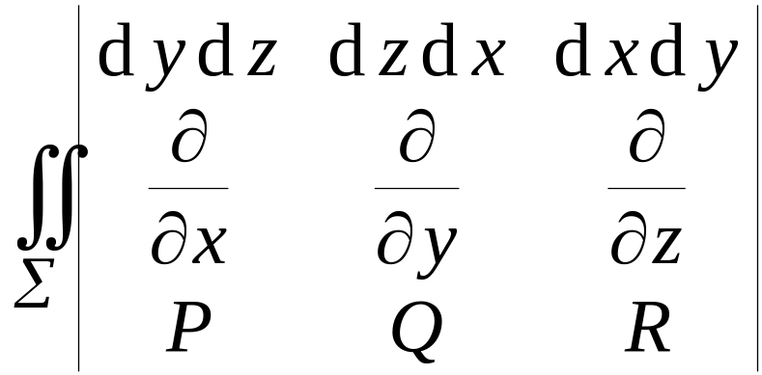
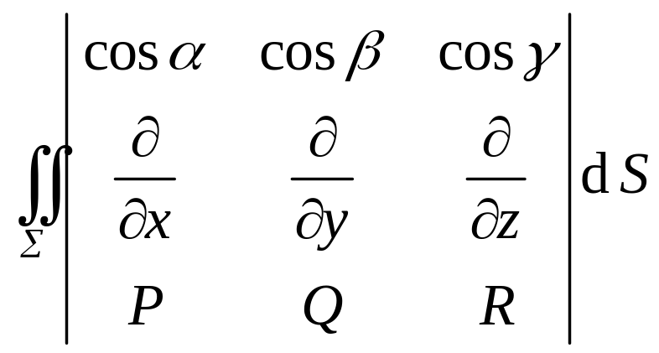
为便于记忆, 斯托克斯公式还可写作:
或用第一类曲面积分表示:
Notes:
运行时, 点击按钮“定理1”, 可看定理1 内容.

Slide 4
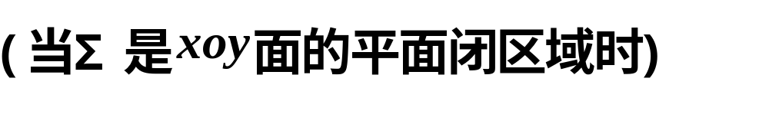
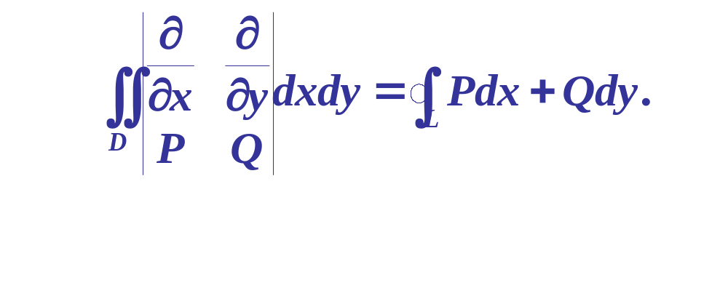
斯托克斯公式
特殊情形
格林公式

Slide 5





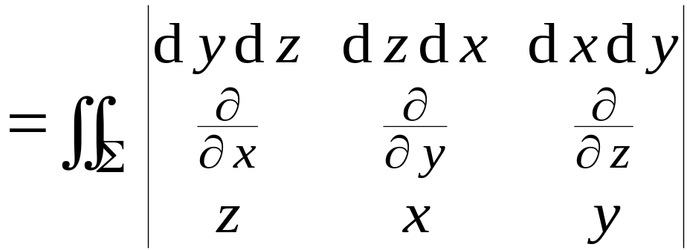
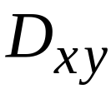

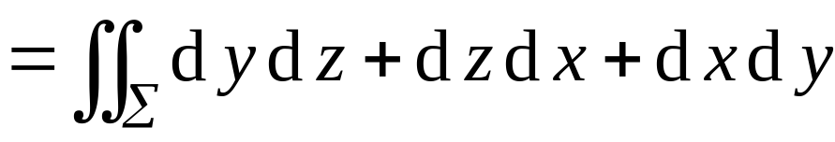
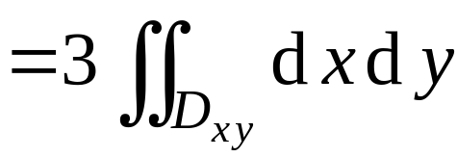
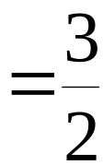
例1. 利用斯托克斯公式计算积分
其中Γ为平面 x+ y+ z = 1 被三坐标面所截三角形的整个
边界, 方向如图所示.
则
解: 记三角形域为Σ, 取上侧,
利用对称性

Slide 6

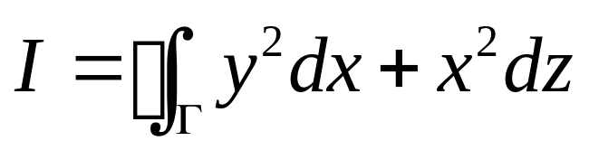
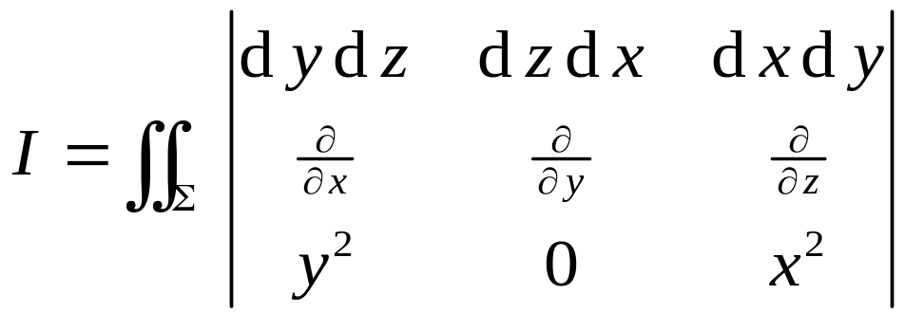
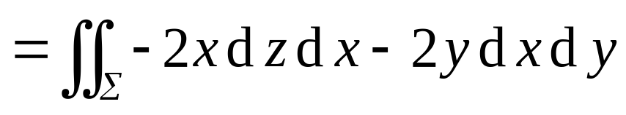
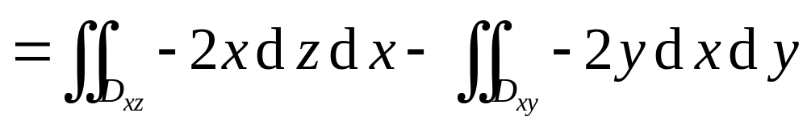
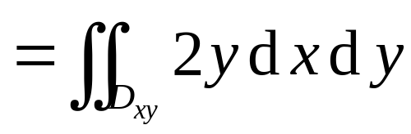
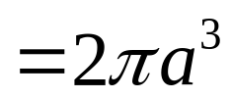
例2. Γ 为曲线
,从 z轴正向看为顺时针,
计算
解: 设∑：
被 所围且取下侧,
对称性与极坐标

Slide 7

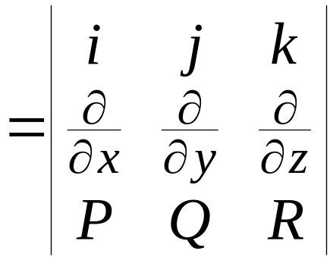


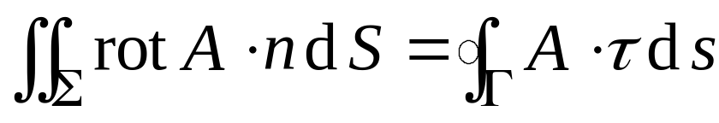
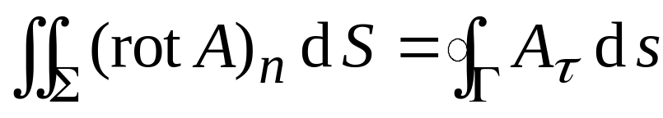
三、 环流量与旋度
令
, 引进一个向量
rotation
记作
于是得斯托克斯公式的向量形式 :
或
①

Slide 8
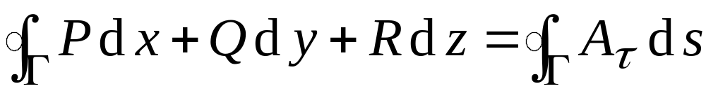
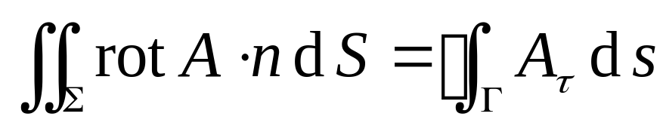
定义:
称为向量场A
沿有向闭曲线 Γ的环流量.
向量 rot A 称为向量场 A 的
旋度 .
斯托克斯公式①的物理意义:
为向量场 A 沿
Γ的环流量
向量场 A 产生的旋度场
穿过 Σ 的通量
注意 Σ 与 Γ 的方向形成右手系!

Slide 9

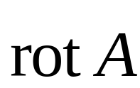
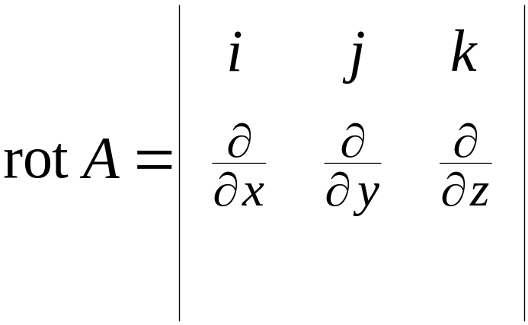

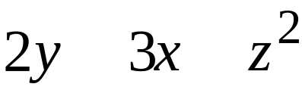
例4. 设
计算
解:
Notes:
例8 ( L. P348 例13 )

Slide 10
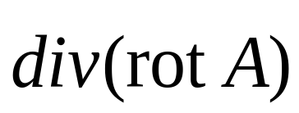

例5. 设
,计算
其中P，Q，R二阶偏导连续。
解:

Slide 11
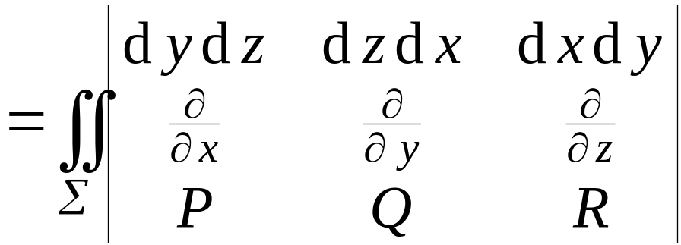
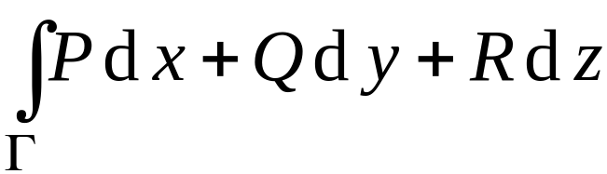
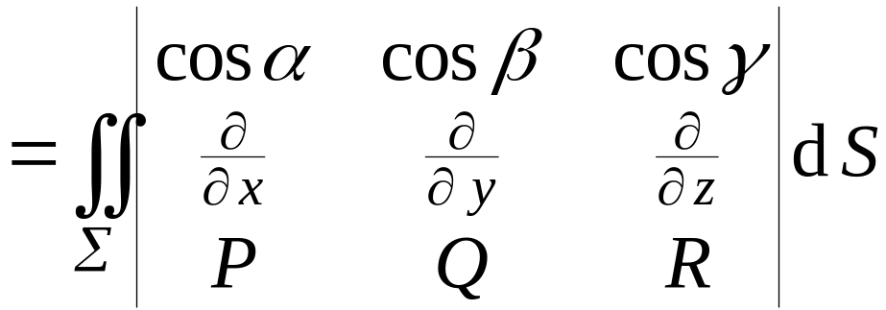
内容小结
1. 斯托克斯公式

Slide 12


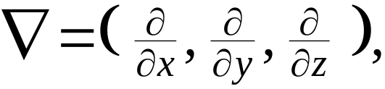
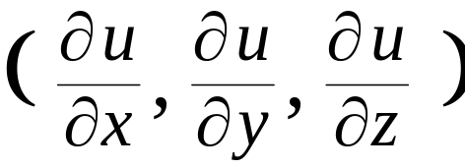


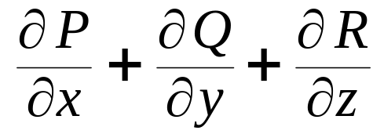


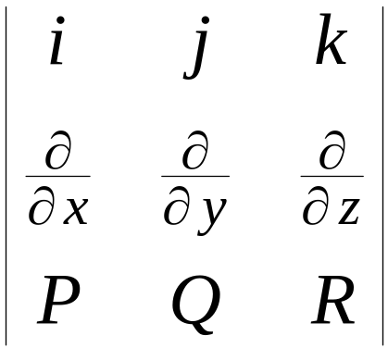


3. 场论中的三个重要概念
设
则
梯度:
散度:
旋度:

Slide 13
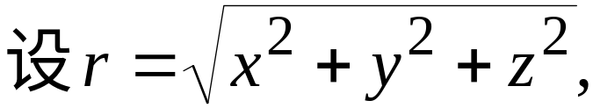


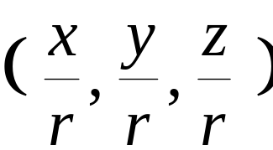

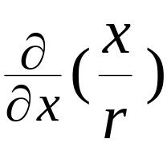
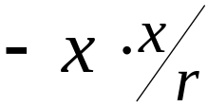
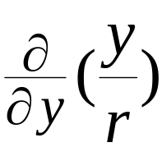
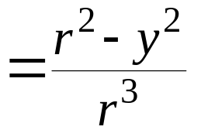

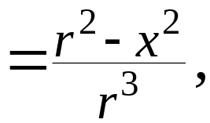
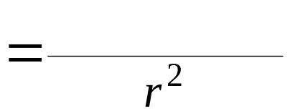
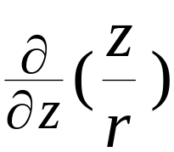
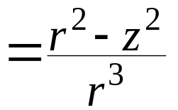

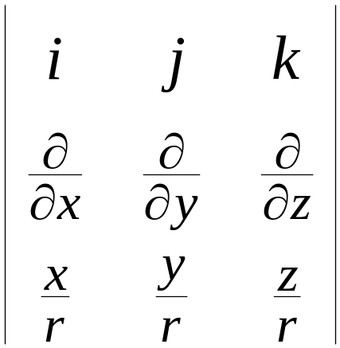


思考与练习
则
提示:
三式相加即得

